Slide 1
Previsão de geração de Potência
José Diniz Junior RA:183134
Roberto Leonardo Rodrigues RA:060235

Slide 2
Problema
Geração de energia por fontes não renováveis;
Qualidade do ar, meio ambiente;
A geração de energia através de painéis solares representa uma pequena fatia na matriz energética do Brasil, cerca de 0,82 %;
Fontes:
https://www.portal-energia.com/matriz-energetica-brasileira/
http://www.epe.gov.br/pt/abcdenergia/matriz-energetica-e-eletrica
https://blog.bluesol.com.br/energia-solar-no-brasil-panorama/

Slide 3
Oportunidade
Propor um sistema para previsão de geração de potência, utilizando técnicas de machine learning.
Visando uma melhor estimativa para investimento e geração de energia em um determinado local.
Cálculo
Energia = Potência x tempo x rendimento

Slide 4
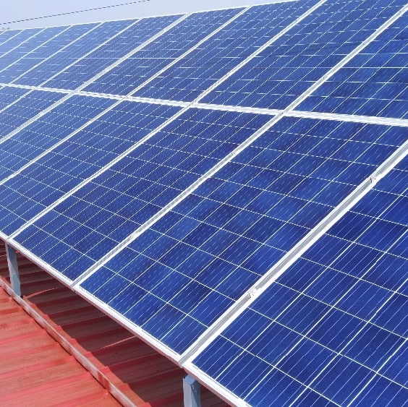
Yingli
Utilizando dados de estações meteorológicas e de painéis solares do Smart Campus Facens.
Modelo: 245 W

Slide 5
DataSets – (setembro 2018)
Fotovoltaico.csv
Meteorologico.csv
Registros: 684.450
Campos
  data
  energia_dia
  energia_ano
  energia_total
  potencia
  power_led
  solarnet_led
  solarweb_led
Registros: 4.297
Campos
  data
  deficit_vapor_vmin
  deficit_vapor_vmedio
  ponto_orvalho_vmin
  ponto_orvalho_vmedio
  precipitacao_valor
  radiacao_solar_valor
  temperatura_ar_vmin
  temperatura_ar_vmedio
  temperatura_ar_vmax
  umidade_ar_vmin
  umidade_ar_vmedio
  umidade_ar_vmax
  velocidade_vento_vmedio
  velocidade_vento_vmax

Slide 6
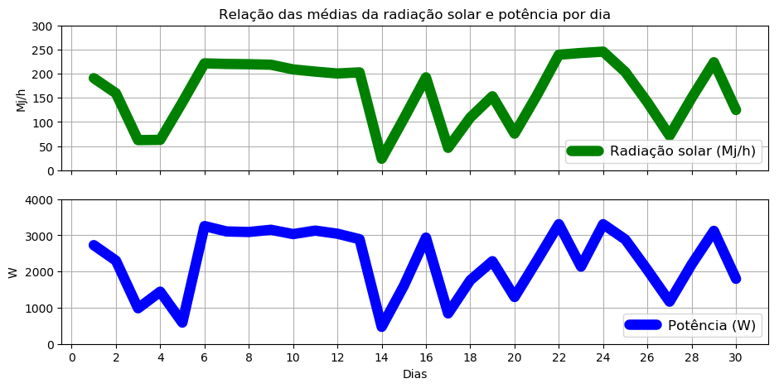
Radiação por potência
Gráficos

Slide 7
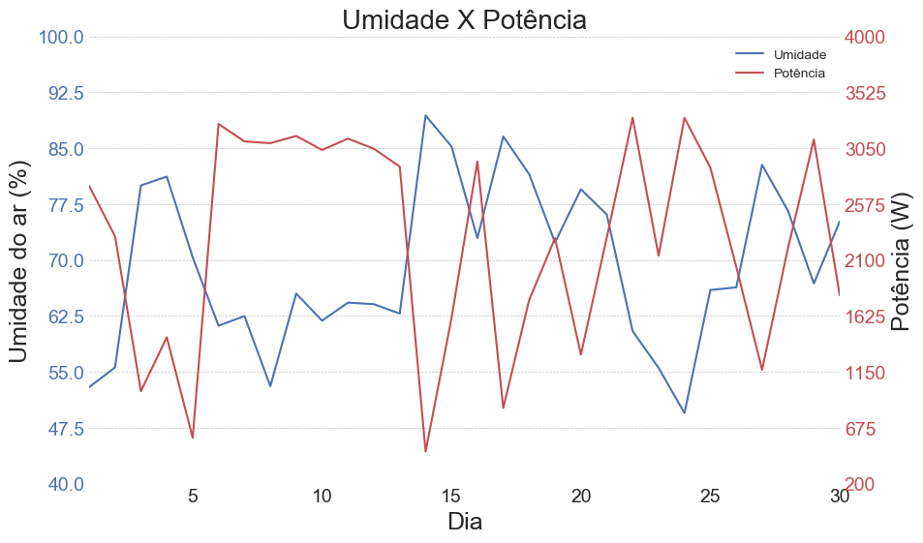
Umidade por potência

Slide 8
Pesquisas e relações
O principal objetivo dos trabalhos analisados é a previsao de geração de energia com a junção de dados fotovoltaicos e meteorológicos.
Previsão com poucos dados;
Previsão para próximas 24 horas;
Variação de técnicas de classificação para encontrar erros no sistema de geração;

Slide 9
Continuidade do projeto
Escolha do algoritmo;
Treinar o modelo com dados de outros meses;
Verificação dos resultados com dados recentes;
Estudo de melhorias;

